Slide 1
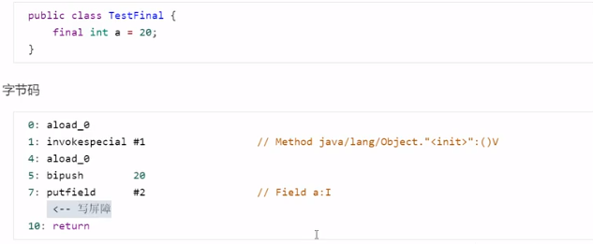
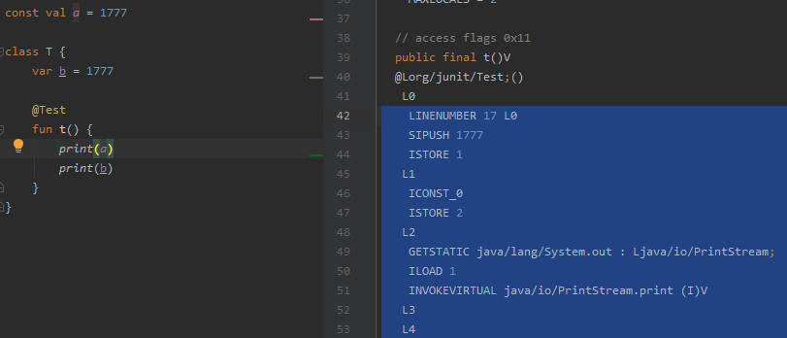
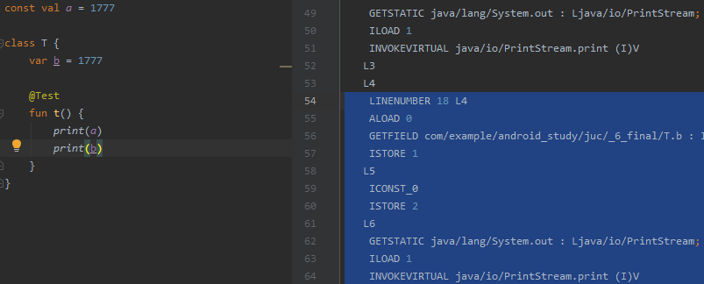
1. 设置final字段
《final原理》
2. 读取final字段
设置final的字段会直接赋值，不会去堆内存读值，效率会高一点

